Slide 1
מאפי המקדש

Slide 2
במקדש היו סוגי מאפים שונים:
לחם הפנים
שתי הלחם
לחמי תודה
מנחות

Slide 3
לחם הפנים
"וְנָתַתָּ עַל-הַשֻּׁלְחָן לֶחֶם פָּנִים לְפָנַי תָּמִיד"^{[3]}.
שיטת העשייה של לחם הפנים מתוארת בפרשת אמור שבספר ויקרא:
וְלָקַחְתָּ סֹלֶת וְאָפִיתָ אֹתָהּ שְׁתֵּים עֶשְׂרֵה חַלּוֹת שְׁנֵי עֶשְׂרֹנִים יִהְיֶה הַחַלָּה הָאֶחָת:
וְשַׂמְתָּ אוֹתָם שְׁתַּיִם מַעֲרָכוֹת שֵׁשׁ הַמַּעֲרָכֶת עַל הַשֻּׁלְחָן הַטָּהֹר לִפְנֵי ה':
וְנָתַתָּ עַל הַמַּעֲרֶכֶת לְבֹנָה זַכָּה וְהָיְתָה לַלֶּחֶם לְאַזְכָּרָה אִשֶּׁה לה'.
בְּיוֹם הַשַּׁבָּת בְּיוֹם הַשַּׁבָּת יַעַרְכֶנּוּ לִפְנֵי ה' תָּמִיד מֵאֵת בְּנֵי יִשְׂרָאֵל בְּרִית עוֹלָם.
וְהָיְתָה לְאַהֲרֹן וּלְבָנָיו וַאֲכָלֻהוּ בְּמָקוֹם קָדֹשׁ כִּי קֹדֶשׁ קָדָשִׁים הוּא לוֹ מֵאִשֵּׁי ה' חָק עוֹלָם
— ויקרא כ"ד ה'-ח'
כפי הכתוב: "זֹאת עֲבֹדַת בְּנֵי קְהָת בְּאֹהֶל מוֹעֵד קֹדֶשׁ הַקֳּדָשִׁים.
וּבָא אַהֲרֹן וּבָנָיו בִּנְסֹעַ הַמַּחֲנֶה וְהוֹרִדוּ אֵת פָּרֹכֶת הַמָּסָךְ וְכִסּוּ בָהּ אֵת אֲרֹן הָעֵדֻת...וְעַל שֻׁלְחַן הַפָּנִים יִפְרְשׂוּ בֶּגֶד תְּכֵלֶת ... וְלֶחֶם הַתָּמִיד עָלָיו יִהְיֶה(ספר במדבר ד', ז'). מכאן שאפילו כשפרקו את המשכן בזמן מסעות בני-ישראל במדבר סיני, הלחם נשאר על השולחן.
ההכנה של הלחם הייתה חלק מן המצוה, שנאמר: "וְכָל חֲכַם לֵב בָּכֶם יָבֹאוּ וְיַעֲשׂוּ אֵת כָּל אֲשֶׁר צִוָּה ה"

Slide 4
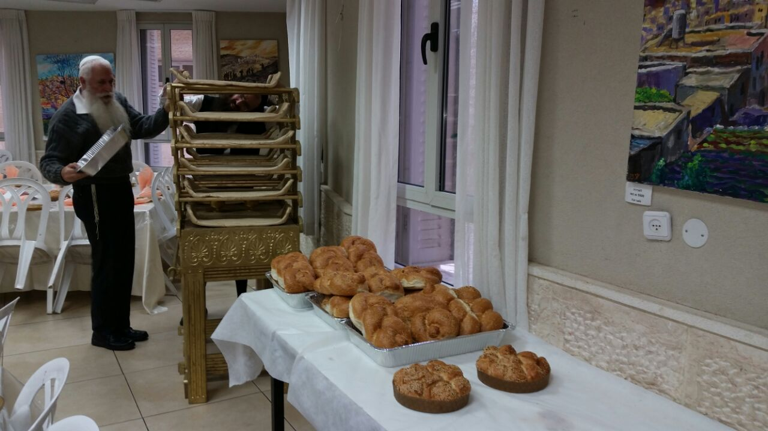
מאז ועד היום

Slide 5
צורת הלחם
צורתו של הלחם מתוארת באופן שונה במקורות. אולי הסיבה לכך שאכן הוא יוצר בצורות אחדות^{[9]}. לחם הפנים מתואר בשתי צורות :"תיבה פרוצה" - כמין האות ח' הפוכה ו"ספינה רוקדת" - כמין V כלומר בסיסה צר וצלעותיה משופעות.
וכך מובא בתלמוד :
רבי חנינא אמר: כמין תיבה פרוצה - רש"י מבאר: שניטל כיסויה, ושתי דופנותיה זו כנגד זו - כך הלחם: היו לו שתי דפנות ושוליים רחבים.
רבי יוחנן אמר: כמין ספינה רוקדת - ואין לה שוליים, אלא מלמעלה רחבה ומלמטה כלה והולכת עד כאצבע כזה ושני ראשיה חדין והולכין וגבוהין למעלה ואין נוגעין במים ולהכי קרי לה 'רוקדת': שמרקדת והולכת מהר.
בכל מקרה, חלות הלחם חרגו מגודל השולחן ונשארה השאלה כיצד היו מקפלים אותם. שאלה נוספת איך היו מניחים על הלחם את בזיכי הלבונה, שהרי כתוב : "ונתת על המערכת לבונה זכה". אם השוליים היו רחבים - הבזיכין היו יכולים לשבת עליהם יפה. אבל אם היא כמו "ספינה מרקדת" איך ישבו עליה הבזיכין?
ועל כך משיבים: "מקום עביד להו" - דהיינו שבעובי אחד הדפנות היה מתקן להן בית מושב.

Slide 6
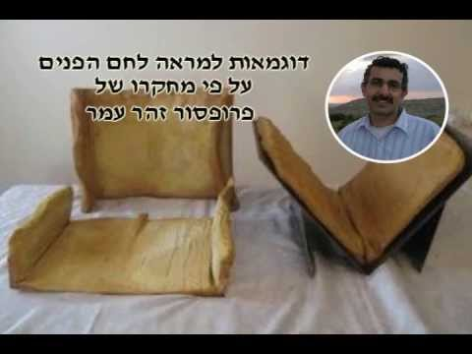
קצת מהמחקר..

Slide 7
אמנות עשיית הלחם
במשנה נאמר: "אלו הן הממנין (הממונים) שהיו במקדש (חמש עשרה במספר) ... בית גרמו על מעשה לחם הפנים".^{[15]} רבי עובדיה מברטנורה מבאר במה הייתה אומנותם: " ... והיו אומנים בעשייתו ובאפייתו לרדותו מן התנור שלא ישבר ולעשותו שלא יתעפש".
והתלמוד מפרט את סגולתם תוך השוואה למעשה האומנים מאלכסנדריה ממצרים שהוזמנו לעשות את לחם הפנים ולא הצליחו: "תנו רבנן: 'בית גרמו היו בקיאין במעשה לחם הפנים ולא רצו ללמד;
שלחו חכמים והביאו אומנין מאלכסנדריא של מצרים, והיו יודעין לאפות כמותן ולא היו יודעין לרדות (מן התנור) כמותן:
שהללו מסיקין מבחוץ ואופין מבחוץ (שהללו שבאו מן האלכסנדריא, לפי שלא יודעים לרדות מן התנור שלא יהא נשבר, לפי שהוא עשוי כמין תיבה פרוצה כמין ספינה, היו יראים לדבקם מבפנים לתנור ואופין אותן מבחוץ);
והללו מסיקין מבפנים ואופין מבפנים;
הללו פיתן מתעפשת והללו אין פיתן מתעפשת;
כששמעו חכמים בדבר, אמרו: כל מה שברא הקב"ה - לכבודו בראו, שנאמר: "כֹּל הַנִּקְרָא בִשְׁמִי וְלִכְבוֹדִי בְּרָאתִיו יְצַרְתִּיו אַף עֲשִׂיתִיו"^{[16]} וחזרו בית גרמו למקומן (בקשו מהם לשוב ולעשות את לחם הפנים).
שלחו להם חכמים ולא באו; כפלו להם שכרן (מתרומת הלשכה) ובאו; בכל יום היו נוטלין שנים עשר מנה והיום עשרים וארבעה; רבי יהודה אומר: בכל יום עשרים וארבעה, והיום ארבעים ושמונה. אמרו להם (לבית גרמו) חכמים: מה ראיתם שלא ללמד?
אמרו להם: יודעין היו של בית אבא שבית זה עתיד ליחרב, שמא ילמוד אדם שאינו מהוגן, וילך ויעבוד עבודה זרה בכך.
ועל דבר זה מזכירין אותן לשבח: מעולם לא נמצאת פת נקיה ביד בניהם, שלא יאמרו 'ממעשה לחם הפנים זה ניזונין', כאמור, גם המשנה הזכירה את בית גרמו לגנאי מהסיבה: " לא רצו ללמד על מעשה לחם הפנים"^{[18]}. למרות שנאמר עליהם שלא פעלו כשורה, חז"ל מצאו דרך לציין את מעלותיהם

Slide 8
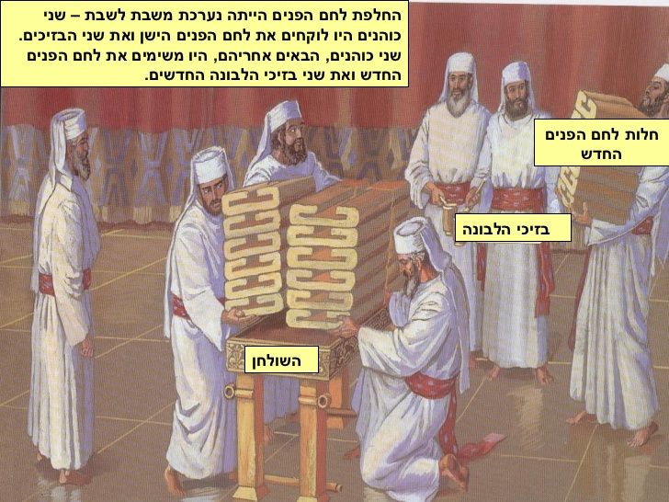
אז

Slide 9
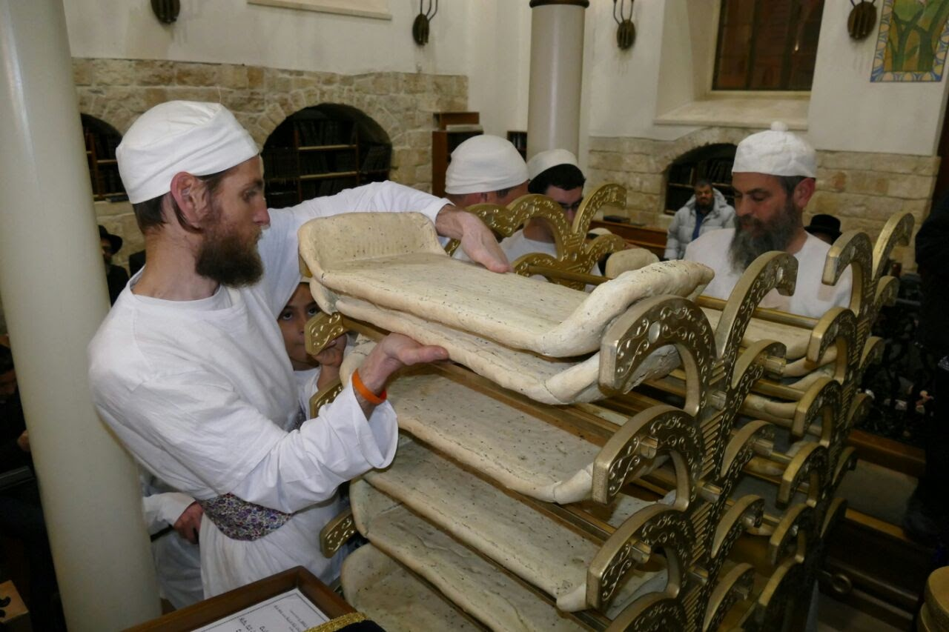
כהנים מתרגלים

Slide 10
ניסים שנעשו בלחם הפנים
חז"ל מנו שלושה ניסים שנעשו בלחם הפנים:
הם נשמרו טריים במשך שבוע (בבלי יומא כא, א)
חתיכה קטנה של הלחם הייתה משביעה (בבלי יומא לט, א)
לא קרה שהלחם נפסל מסיבה כלשהי (משנה אבות ה)
*(תרגול לחם הפנים שנעשה למרות השלג)

Slide 11
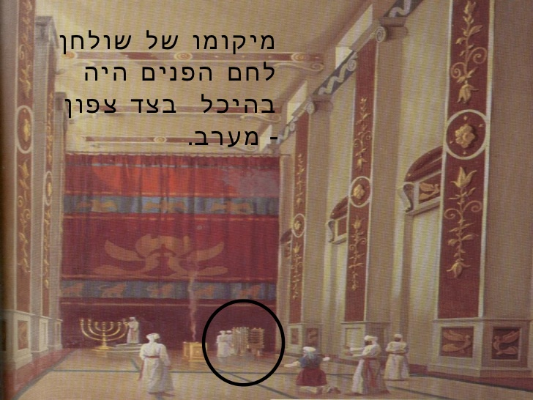
השולחן בצפון מערב

Slide 12
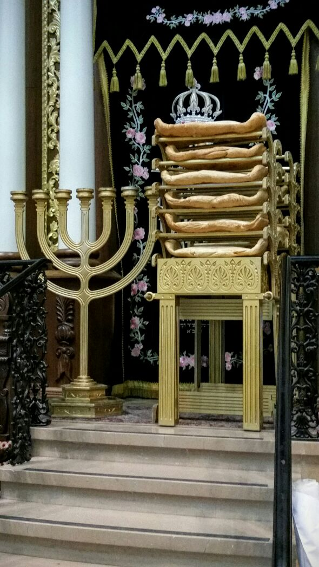

Slide 13
שתי הלחם
קורבן שתי הלחם הוא קרבן מנחה של ציבור, שהיה קרב בחג השבועות בבית המקדש. הקרבן היה מלחם שנאפה מחיטים. קורבן זה היה בנוסף על קורבן המוסף שהיה קרב באותו יום.
המקור בתורה להבאת קורבן "שתי הלחם" הוא מהכתוב בפסוק
"מִמּוֹשְׁבֹתֵיכֶם תָּבִיאּוּ לֶחֶם תְּנוּפָה שְׁתַּיִם שְׁנֵי עֶשְׂרֹנִים סֹלֶת תִּהְיֶינָה חָמֵץ תֵּאָפֶינָה בִּכּוּרִים לַיהוָה"
— ספר ויקרא, פרק כ"ג,

Slide 14
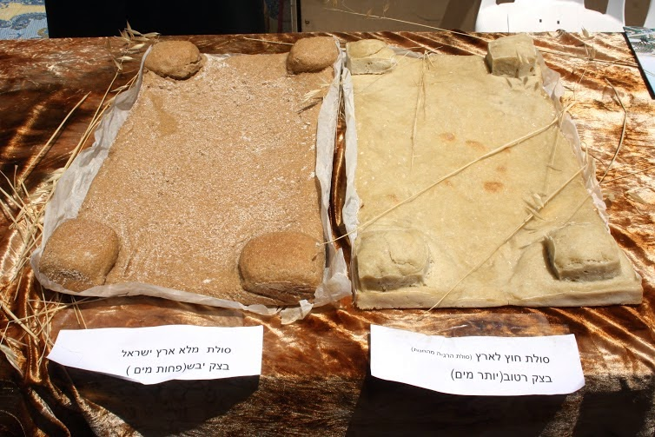

Slide 15
שתי הלחם ייחודי בכך שהוא כלל לחם, ככתוב "חמץ תאפינה" (ויקרא כג,כז) וזאת בניגוד לרוב הקרבנות בהם היה אסור לאפות חמץ, על פי ציווי התורה: "כי כל שאור וכל דבש לא תקטירו ממנו אשה לה'" (ויקרא, ב', י"א).
שתי הלחם היו נאפים בערב חג השבועות.
לאחר הקרבת הקרבנות של החג נאכלים שתי הלחם לכוהנים .
שתי הלחם בא לסמל את הכרת הטוב כלפי בורא עולם ולהודות לו על היבול שצמח (בדומה לקורבן העומר), ולכן קורבן זה מוקרב בחג השבועות, חג הקציר.
קורבן זה מבטא את התעלות האדם בתקופה שבין פסח לשבועות, כאשר בחג הפסח עדיין היה אסור לו לאכול לחם, ועכשיו הוא כבר נמצא במדרגה בה לא רק שאפשר לאכול לחם, אלא הוא אף רצוי כקורבן.

Slide 16
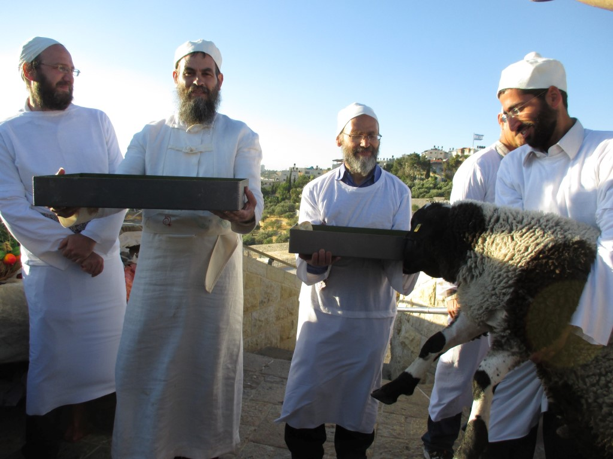
תרגול קרבן שתי הלחם והנפת כבשי עצרת

Slide 17
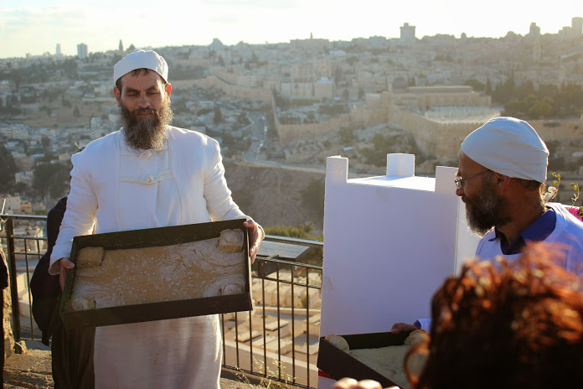
מאז ועד היום

Slide 18
3.לחמי תודה
כאמור, מלבד הבהמה הקרבה יש להביא גם ארבעים כיכרות לחם מהסוגים הבאים:
שלושה מינים של מצה (לחמים שנאפו ללא שבאו לידי חימוץ)
סולת מורבכת (או "רבוכה") - בצק שנחלט לזמן קצר במים רותחים ולאחר מכן נאפה וטוגן מעט בשמן זית.
חלות מצות - בצק מעורבב עם שמן זית ואפוי בתנור.
רקיקי מצות - לחמים דקים שנמשחו בשמן זית לאחר האפיה.
ומין אחד של חמץ:
חלות חמץ - לחם שמכניסים שאור לבצקו לפני האפיה.
כמות הקמח הכוללת של כל הלחמים היא שתי איפות או שש סאים, (שהם 864 ביצים (מידה הלכתית). שיעור זה הוא כ-86 ליטר (לפי שיטת החזון איש) או כ-50 ליטר )לפי שיטת הרב אברהם חיים נאה). חלוקת הקמח בין כל הלחמים אינה שווה: חצי כמות הקמח ניתנת לעשר לחמי החמץ, וחציה - לשלושים לחמי המצה. נמצא שכל אחד מלחמי החמץ גדול כמו שלושה לחמי מצה.
כאמור, לחם אחד מכל סוג ניתן לכהן לאכילה, והשאר נאכל על ידי הבעלים ומכריהם.
שהתורה ציותה להרבות באכילה בקורבן תודה לאכול את כולן ולמעט בזמן אכילתה משום שדינים אלו מחייבים את הבעלים להזמין לאכילת התודה אנשים רבים (כדי שהבשר והלחם לא יהיו "נותר),וכך הנס שנעשה למקריב התודה – יתפרסם ברבים

Slide 19
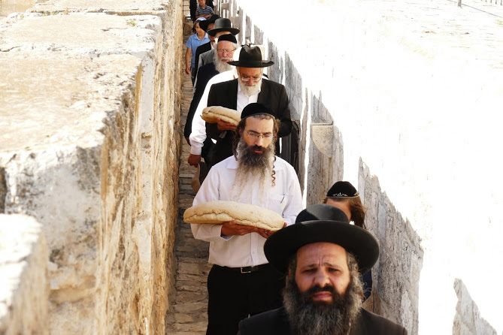
לחמי תודה תרגול שבועות

Slide 20
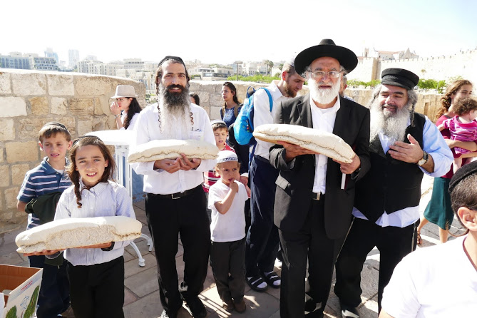

Slide 21
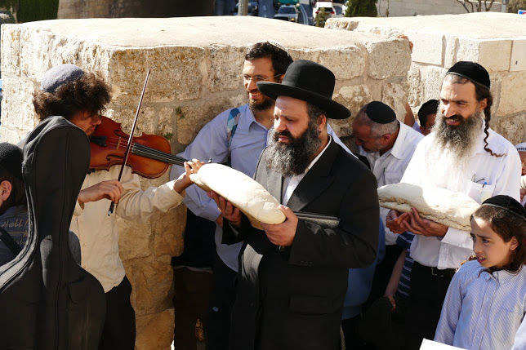

Slide 22
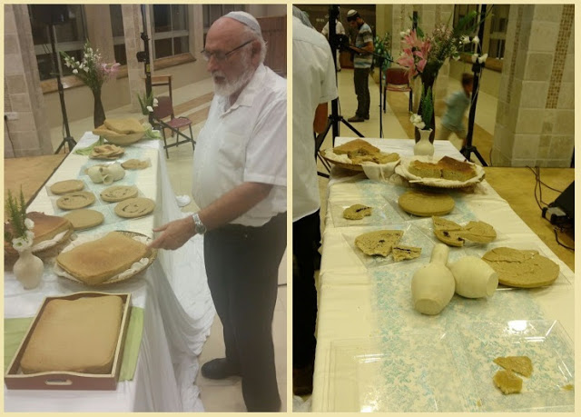
מאז ועד היום

Slide 23
4.מנחות
המנחות מתחלקות לכמה סוגים:
. מנחות נדבה:5 סוגים-פרטי לא לציבור:
כל מנחת נדבה היא מנחת סולת-ערבוב של סולת ושמן שמזה הכהן מכין לעצמו לחם.
מנחת מחבת-ללא מכסה, דומה בטעם למלאווח
מנחת מרחשת—בכלי קטן ועמוק ,מכוסה. טעם עסיסי
4.מאפה תנור-בגודל מלאווח
5.רקיקים-מאפה של סולת ומים בלי שמן כלל ,שיהיה כמו פיתה לא כמו קרקר. ,בתנור ואח"כ מורחים בשמן בצורת איקס על הבצק.
אפשר להביא מנחת נדבה רק כשנטהר מטומאת מת.
מנחות חובה-אפשר גם להקריב בטומאה-אלו קרבנות שיש להם תאריך קבוע בשנה להקרבתם
חביתי כהן גדול-כל יום עם קבן התמיד
מנחת העומר-בפסח
שתי הלחם של שבועות
לחם הפנים
מנחות חובה ללא תאריך קבוע ולכן אא להקריב במצב של טומאת מת:
מנחת חינוך
מנחת שעורים לסוטה

Slide 24
כל מנחות עשויות מסולת, הליבה של החיטה(מה שהיום משתמשים זה הפסולת של החיטה..)
מרחשת-
נקראת כך כי שומעים את הרחש של השמן.
מכינים אותה על משטח עם שוליים כמו מחבת שהשמן לא בורח החוצה

Slide 25
מנחת מרחשת-מתכון
מנחת מרחשת באה על רחשי הלב האסורים - מחשבות אסורות הבאות בסתר, ולכן יש להביא את הקרבן הזה בכלי מכוסה .
המצרכים: 1660 גרם סולת (עישרון), 342 סמ"ק שמן זית, כליטר מים, כף וחצי מלח.
ההכנה: יוצקים מעט מהשמן לקערה. מוסיפים את הסולת.
מוסיפים עוד קצת שמן (לא את הכל) ומערבבים היטב.
מוסיפים את המים והמלח, יש ללוש היטב כ-40 דקות עד
לקבלת בצק אחיד ורך מאוד. מחלקים את הבצק ל-10 חלקים,
מכל חלק יוצרים כעין פיתה גדולה ושטוחה. מטגנים במעט
שמן זית בסיר או מחבת גדולה (32 ס"מ) מכוסה. חובה לכסות.

Slide 26
מנחת מחבת-מתכון
במחבת בלי שולים יוצרים מאפה הדומה לפיתה.
מנחה זו באה על דיבורים אסורים שנעשים באופן גלוי לכן הקרבן שבא לכפר על זה יהיה בכלי מגולה.
המצרכים: 1660 גרם סולת (עישרון), 342 סמ"ק שמן זית, כ-800 סמ"ק מים, כף וחצי מלח.
ההכנה: יוצקים מעט מהשמן לקערה, מוסיפים את כל הסולת, מוסיפים עוד קצת מהשמן
ומערבבים היטב. מוסיפים את המים והמלח. ללוש היטב כ-40 דקות עד לקבלת בצק
אחיד ורך. מחלקים את הבצק ל-10 חלקים, מכל חלק יוצרים כעין פיתה גדולה ושטוחה
ומטגנים במעט מאוד שמן זית במחבת שטוחה ללא דפנות, שאותה אין לכסות.

Slide 27
מנחת רקיקים-מתכון
המצרכים: 1660 גרם סולת (עישרון), 342 סמ"ק שמן זית, כ-
930 סמ"ק מים, כף וחצי מלח.
ההכנה: אין להוסיף שמן לבצק. מערבבים את המים, הסולת
והמלח בקערה ולשים היטב כ-40 דקות עד לקבלת בצק חלק
וקשה. מחלקים את הבצק ל-10 חלקים. מכל חלק יוצרים כעין
פיתה גדולה ודקה בעזרת מערוך. חורצים בבצק בדומה
למצה. יש לחמם את התנור לחום גבוה כעשר דקות מראש,
ולאחר מכן אופים את הרקיקים למשך כמה דקות בחום גבוה
. לאחר הוצאת הרקיקים מהתנור יש למרוח עליהם את השמן
בצורת האות X.

Slide 28
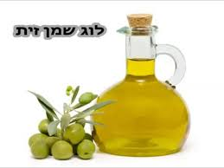
כל המנחות הן מצה ולכן יש ללוש אותן ברציפות על מנת שלא יחמיצו.
אין להשהות את הבצק ללא לישה יותר מ-18 דקות.
מעת תחילת האפייה. (במיוחד יש להקפיד במנחת מחבת משום שאיננה מכוסה.)
לאחר ההכנה יש לחלק כל יחידה לארבעה רבעים, לצקת את שארית השמן על מנחת המרחשת או המחבת, להוסיף לכלי השרת קומץ לבונה ולהביאה לכהן.
בשלב הבא מגיש הכהן את המנחה לקרן הדרומית-מערבית של המזבח,
מניח את כלי השרת על הקרקע, קומץ מתוכו קומץ ממקום שהשמן מרובה
(במנחות מחבת ומרחשת), מוסיף את כל גבישי הלבונה ומניח בכלי שרת. הכהן עולה בכבש למזבח, מולח את
הקומץ ומקטירו.
שאר המנחה מיועדת להיאכל בידי הכהנים באותו היום ועד חצות הלילה.

Slide 29
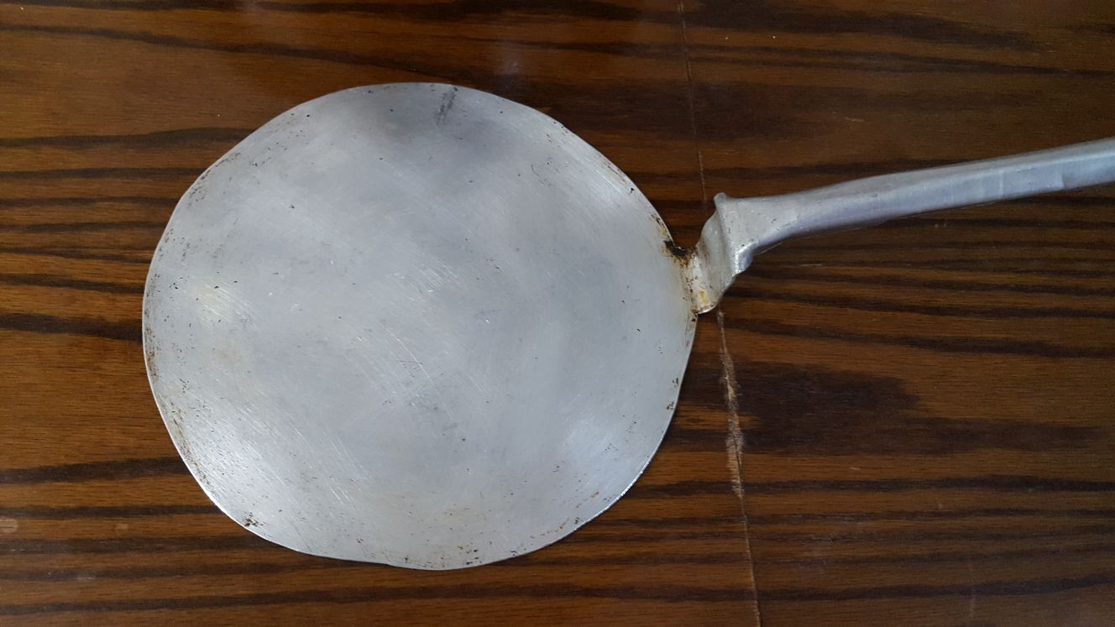

Slide 30
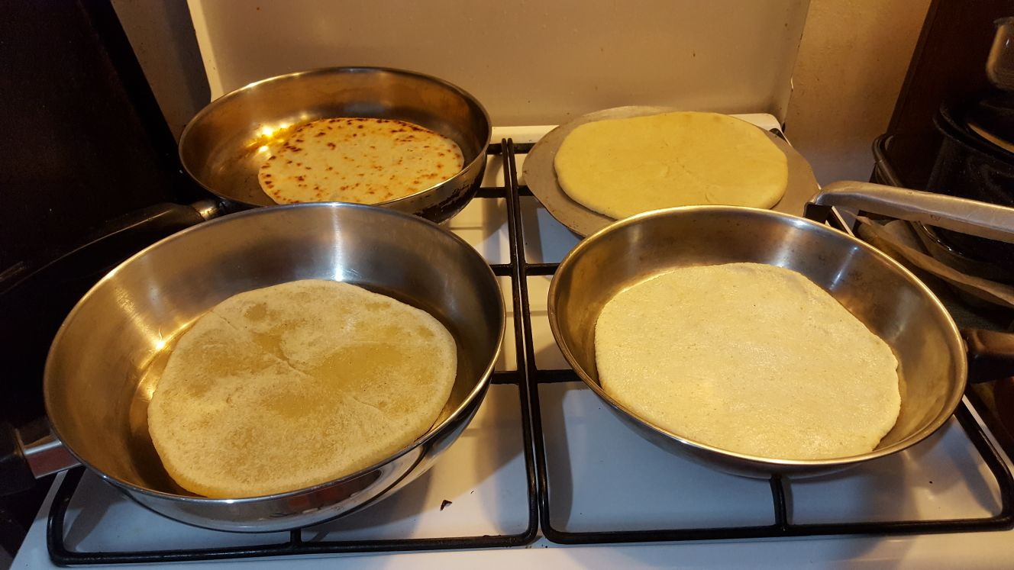

Slide 31
